Slide 1
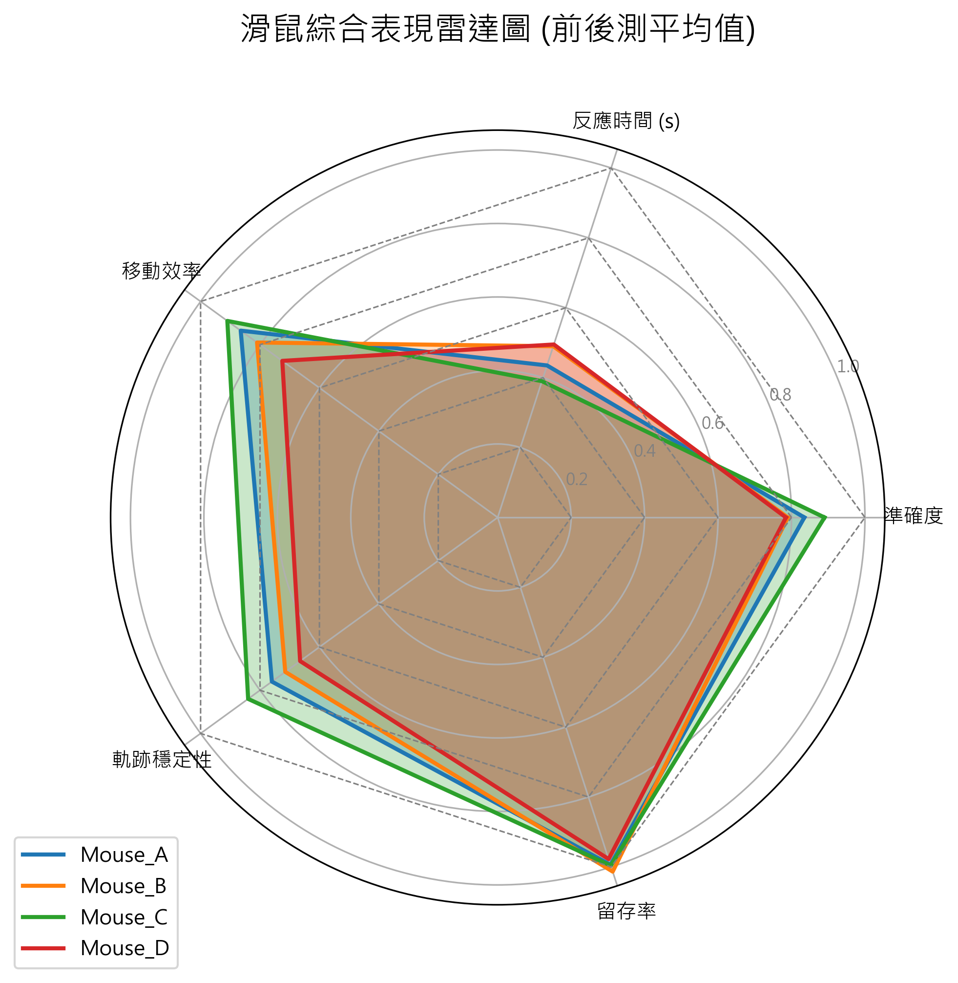
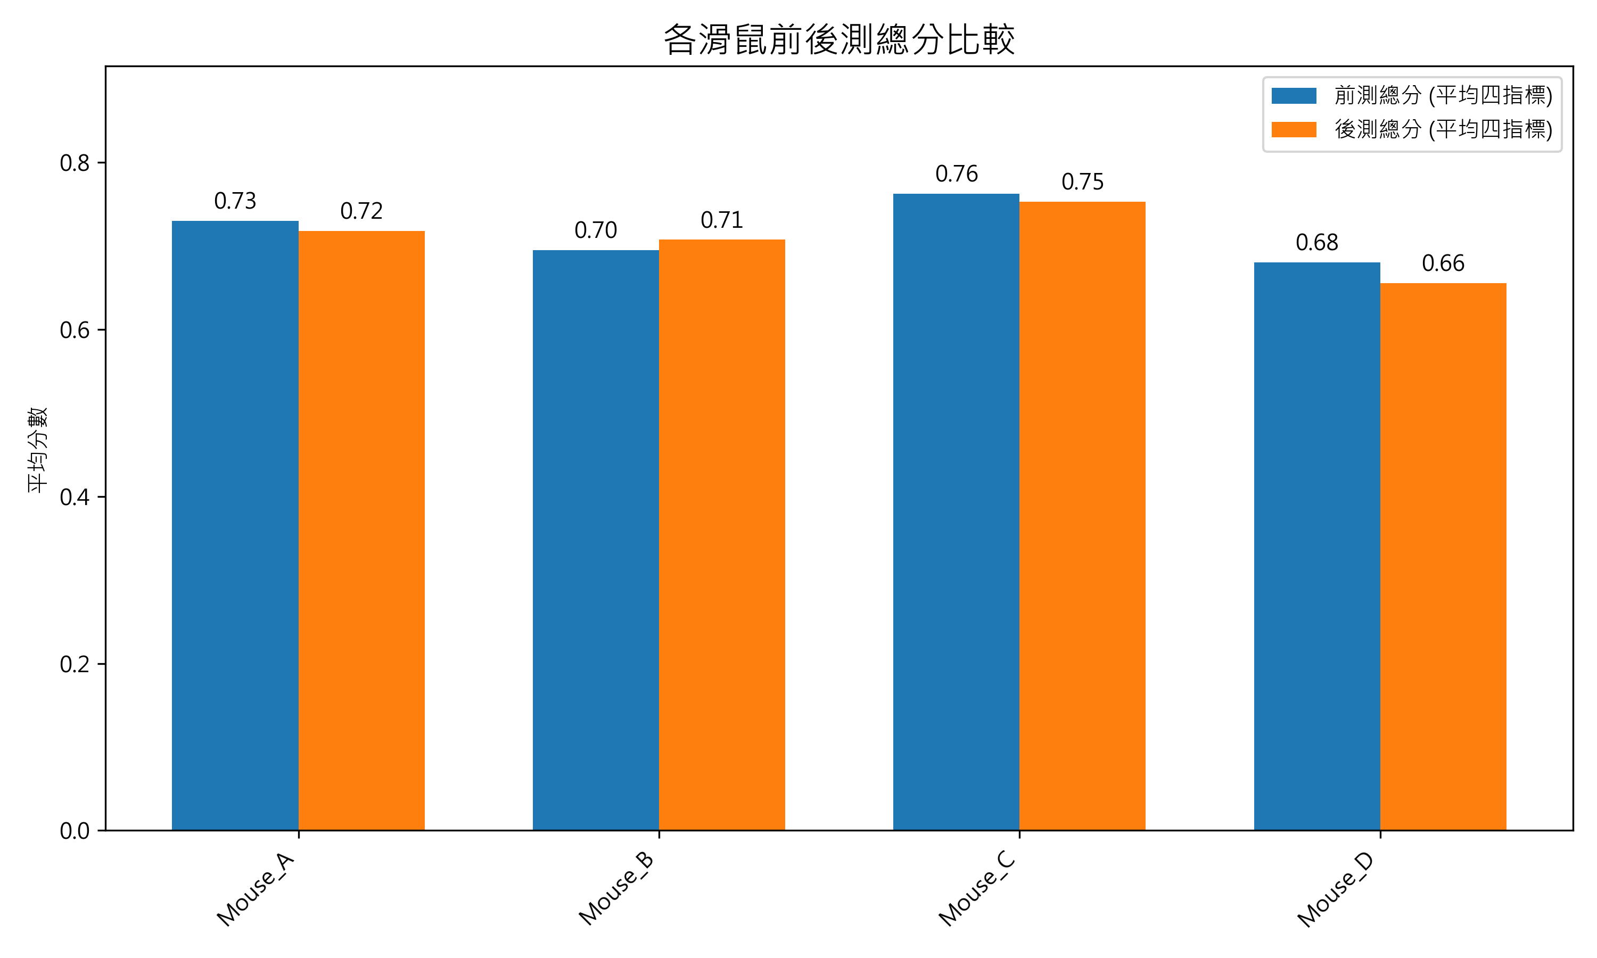
滑鼠比較總結報告

Slide 2
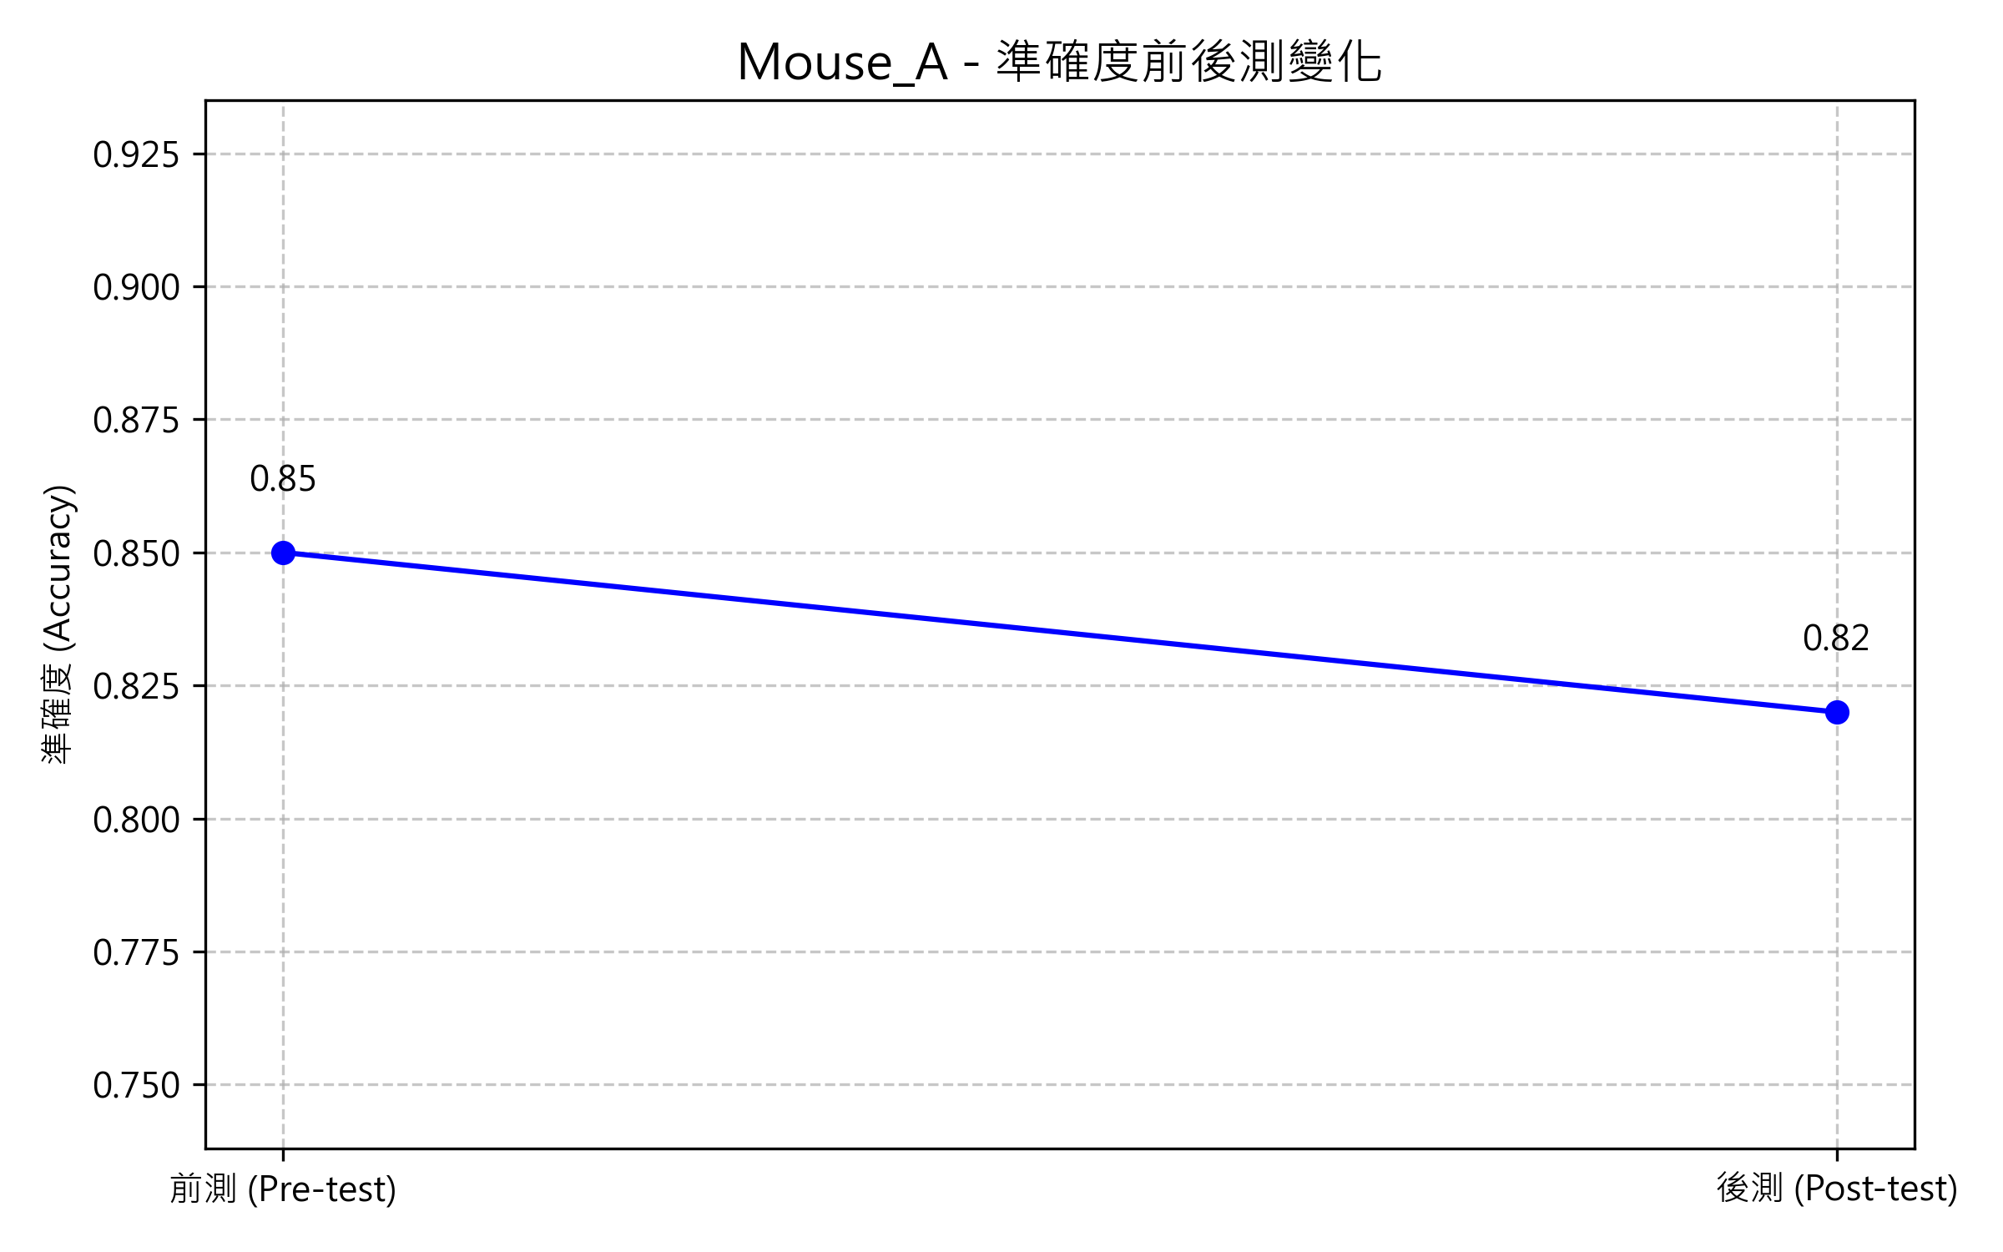
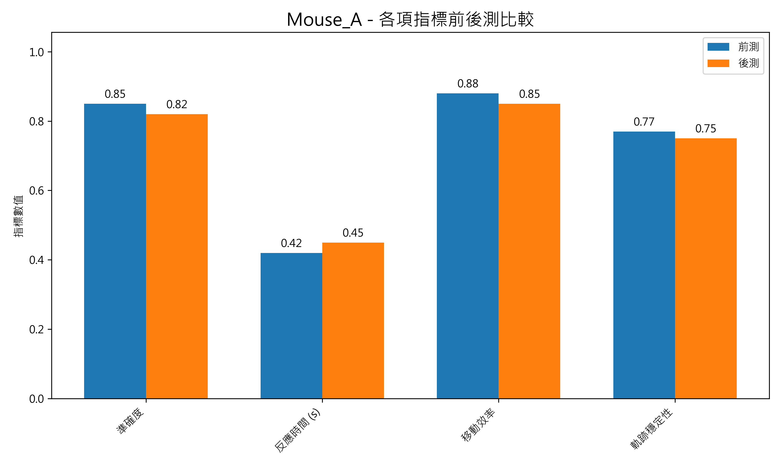
單一滑鼠分析：Mouse_A
分析摘要： - Mouse_A 在疲勞後（後測）準確度變化 -3.5%。 - 移動效率降低 0.03。 - 反應時間減慢 0.03 秒。

Slide 3
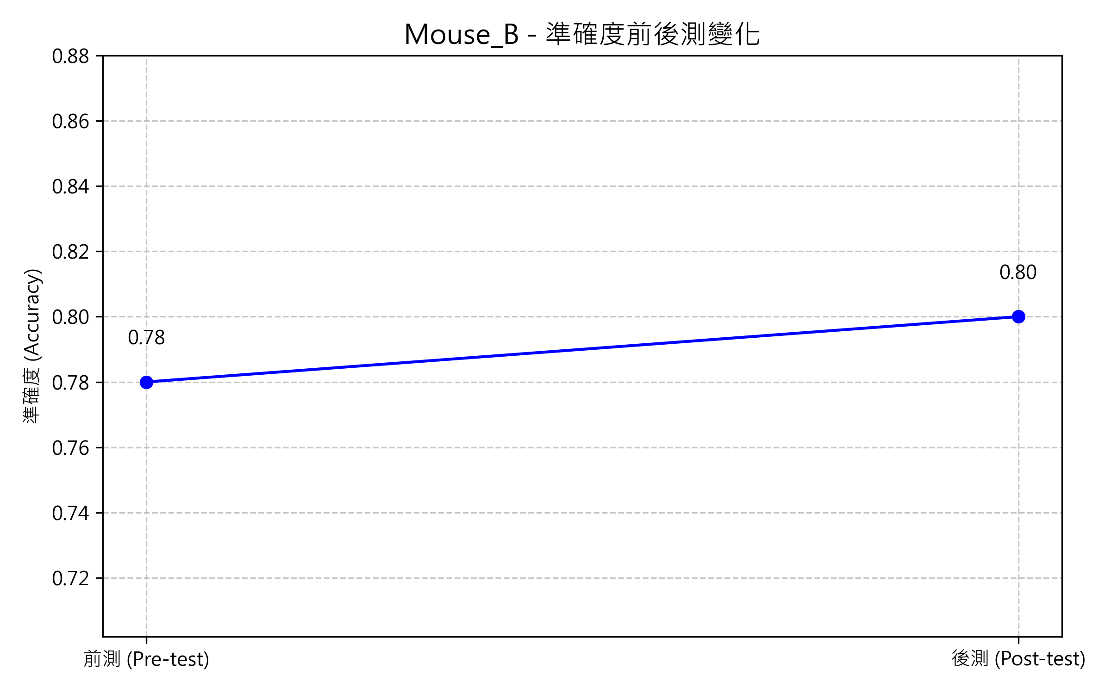
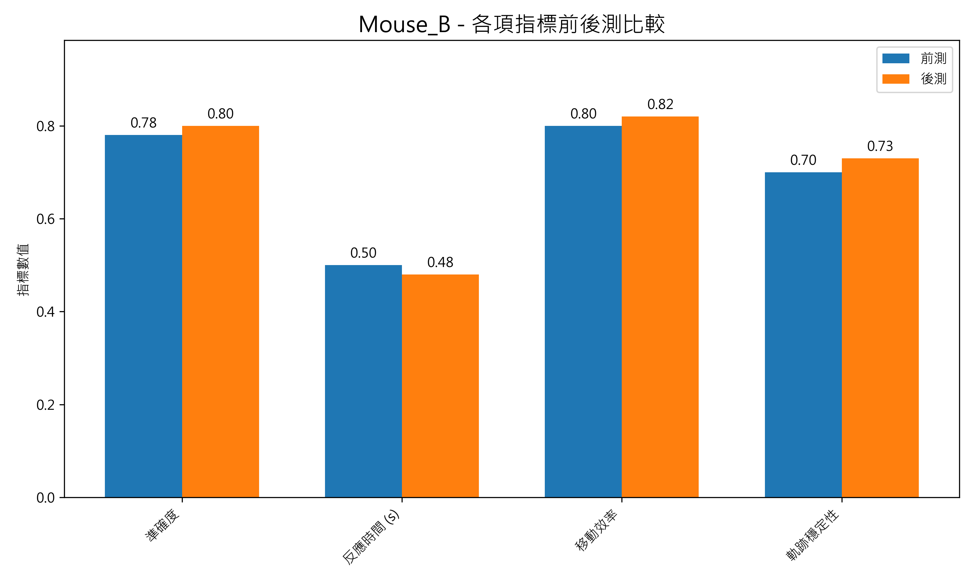
單一滑鼠分析：Mouse_B
分析摘要： - Mouse_B 在疲勞後（後測）準確度變化 2.6%。 - 移動效率提升 0.02。 - 反應時間加快 0.02 秒。

Slide 4
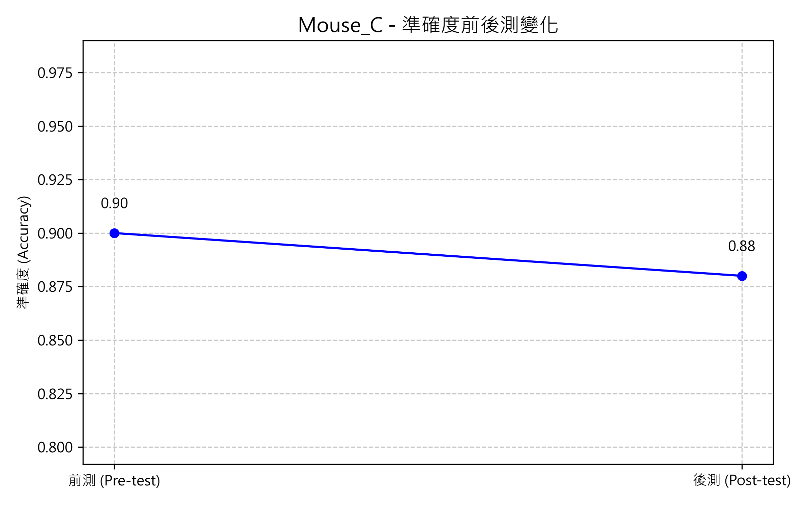
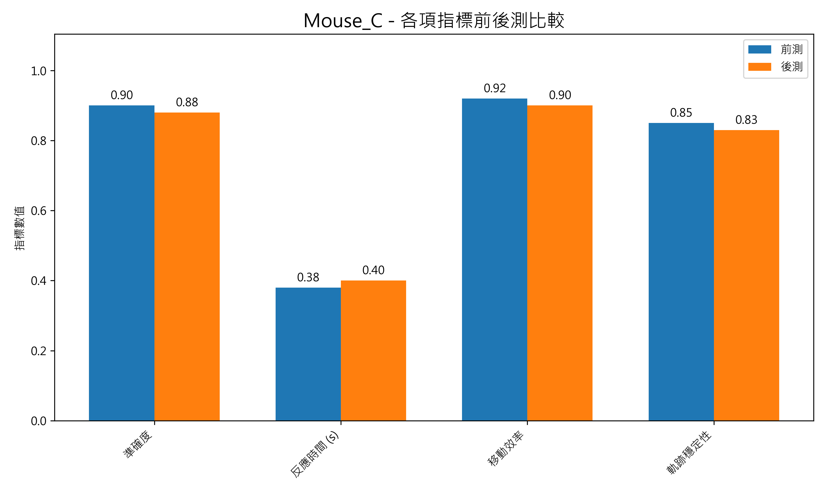
單一滑鼠分析：Mouse_C
分析摘要： - Mouse_C 在疲勞後（後測）準確度變化 -2.2%。 - 移動效率降低 0.02。 - 反應時間減慢 0.02 秒。

Slide 5
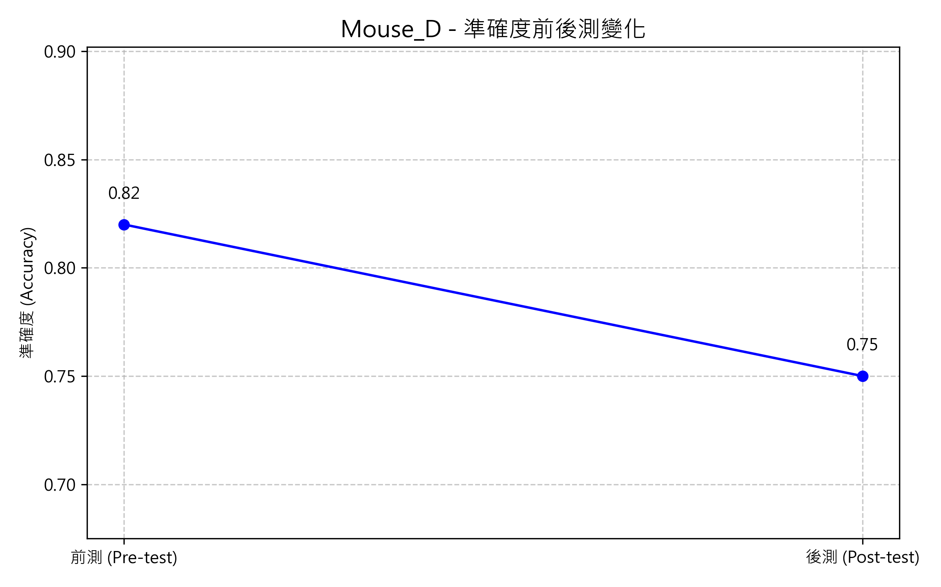
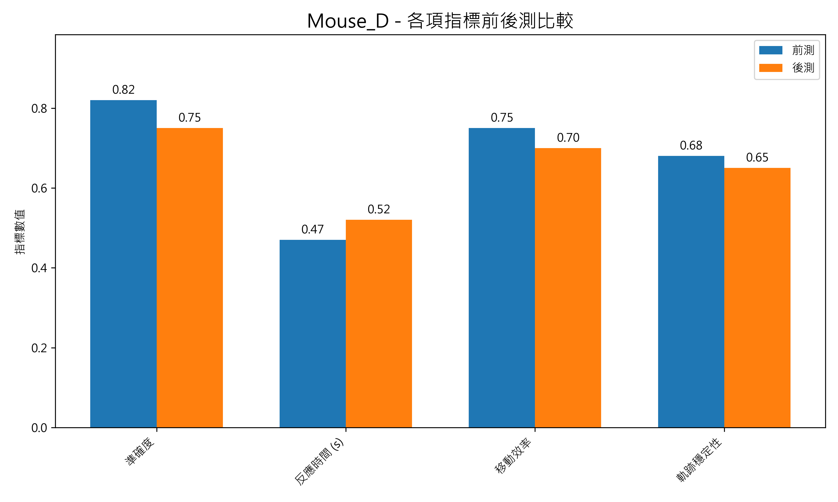
單一滑鼠分析：Mouse_D
分析摘要： - Mouse_D 在疲勞後（後測）準確度變化 -8.5%。 - 移動效率降低 0.05。 - 反應時間減慢 0.05 秒。

